Slide 1
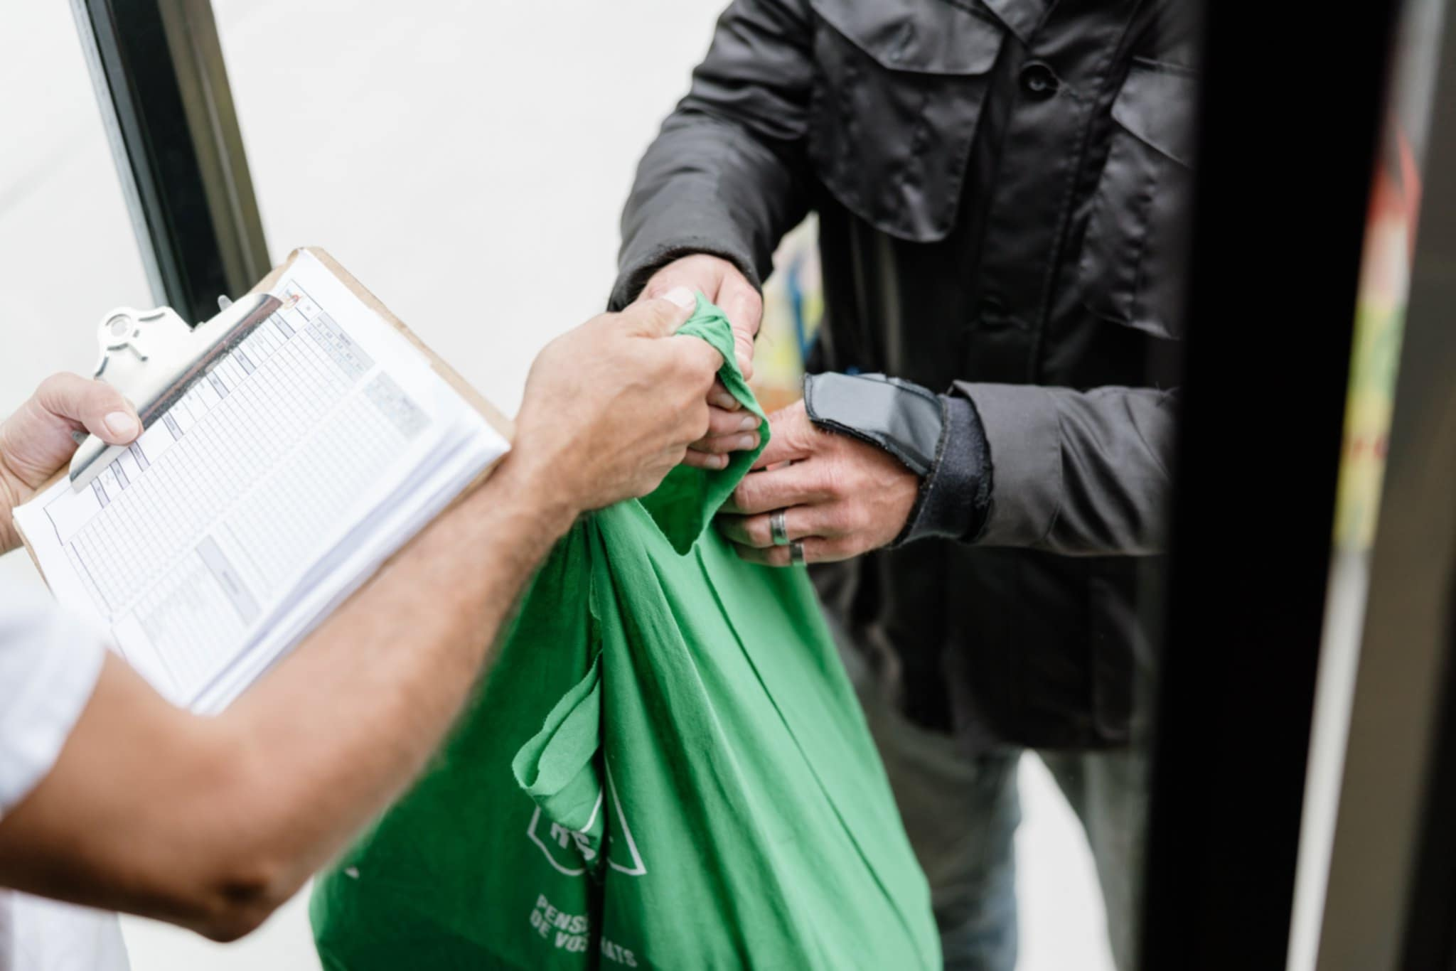

Rapport d’activités
Photo : Shawn Moreton
2024-2025

Slide 2
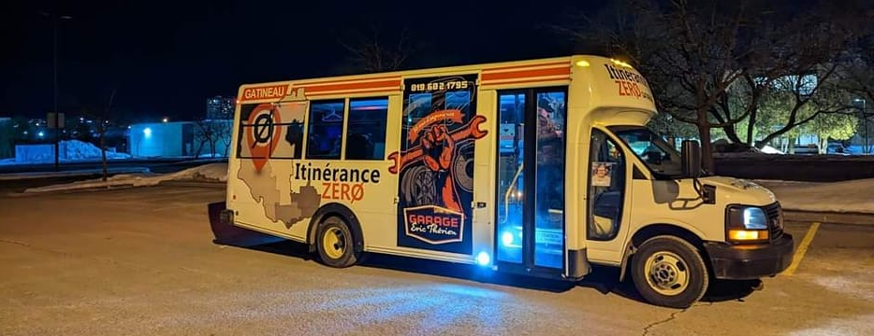
Année
2024-2025
Ce rapport couvre l’année financière 2024-2025. Il présente nos réalisations, notre programme de service alimentaire et notre travail d’intervention sociale de rue auprès des personnes vivant l’itinérance dans l’Outaouais.

Slide 3
Table des matières
Notre mission, notre vision, nos valeurs …………………….4
Notre composition ….……………………………………………..5
Mot du président ……………………………………....………....6
Mot de la direction ……………………………………...…......…7
Le comité d’administration et le personnel ……………….8
Les équipes culinaires et de distribution …………………..9
Nos actions 2024-2025 ....…………………………….…….…..10
La marmite à Joe ....………………………………………...……11
Transformation alimentaire et distribution de repas …...12
Notre travail de rue…………………...…………………………… 13
Nos services en réduction des méfaits……………………...14
Nos activités jeunesse …………………………………….…….15
Distribution de matériel des méfaits et horaire …………..16
Collecte de vêtements et de produits de survie…………..17
Activités pour usagers …………………………………………..18
Projet des tentes à Guertin ………………………………..19
Refonte du site web …………………….…..………..…..20
Nos partenariats ………………..…….………………….21
Nos partenaires réguliers ……………………….……....24
Nos dons de 1 000 $ et plus …….…………….………..25
Nos dons de 500 $ et plus ………………………………..26
Nos donateurs réguliers …………………………………25
Nos statistiques ..………………………..…………………..28
Les collectes de fonds ……………………………..……….29
Nos activités à venir ……..............……………………30
La conclusion ………………….……………..………..………31

Slide 4

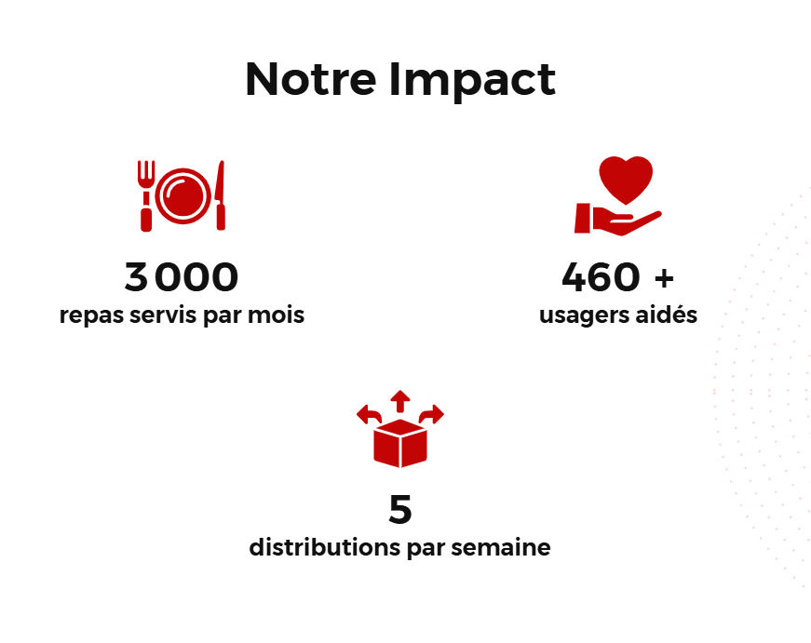
Année 2024-2025
Notre impact
2024-2025
Notre mission
Itinérance Zéro est une oeuvre de charité qui poursuit sa mission d’agir là où il y a carence au moment présent. Elle vient en aide aux personnes vivant en situation de précarités financières et alimentaires en récoltant et distribuant des aliments, des vêtements et des articles de survie aux personnes dans le besoin.
46 963
repas servis
560+
usagers aidés
Notre vision
Nous aspirons à un monde où l'itinérance est une réalité révolue. Itinérance Zéro s'efforce de créer une société inclusive et compatissante, où chacun a accès à un logement sûr, à une alimentation adéquate et à des occasions permettant de développer son plein potentiel.
470
distributions

Slide 5

Nous sommes la famille IZ
Notre composition
Nous comptons sur un important réseau de bénévoles et de donateurs pour agir collectivement afin de mettre fin à l'itinérance, un pas à la fois. L’équipe d’Itinérance Zéro agit avec compassion et détermination là où la précarité persiste, en offrant un soutien immédiat et en travaillant à long terme pour éliminer les causes profondes de cette réalité. Nous nous engageons à créer une communauté où chaque personne a la possibilité de vivre une vie stable et épanouissante.
80 bénévoles Ponctuels
64 Bénévoles réguliers
3 employés réguliers
Directeur général
Chef cuisinier
Commis à la réception
5 membres actifs au conseil administratif
11 800 membres facebook
+ 100
DONATEURS

Slide 6
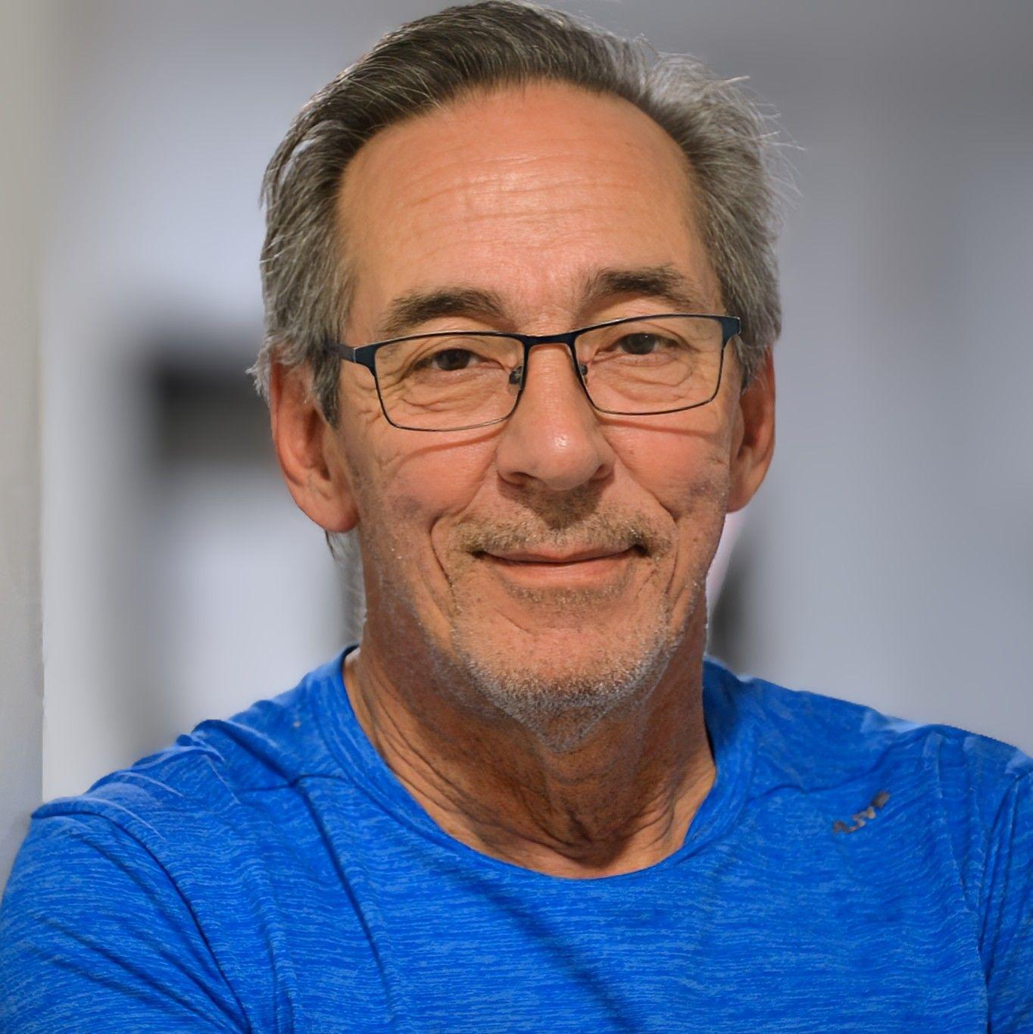
Mot du président
Bonjour à tous,
L'année 2024 a été marquée par la fermeture de La Marmite au mois de
décembre 2024, suite à un manque de financement.
Nous avons tout de même poursuivi nos activités dans 5 distributions avec le motorisé Claire.
Malheureusement, plusieurs personnes souffrent de plus en plus d'insécurité alimentaire depuis la fermeture de La Marmite, fermeture qui a eu pour effet de limiter notre capacité d'aider, d’écouter et de référer les gens à divers organismes qui les guideraient dans leur cheminement
personnel.
Nous n'avons pas réussi à augmenter nos distributions et nous faisons face à un défi majeur le dimanche en cuisine. Nous recherchons donc une personne responsable pour s'en occuper.
Nous avons malgré tout procédé à l'embauche d'un cuisinier 3 jours/ semaine.
L'engagement des bénévoles est demeuré solide et on vous remercie tous pour votre contribution.
Les défis annoncés pour l'année en cours sont toujours dus à un manque de financement qui nous empêche d'engager des employés permanents.
Malgré ces embûches, notre désir demeure de servir.
Nous sommes IZ.
François Frédéric, président

Slide 7

Mot de la direction
L’année 2024-2025 se termine avec un constat qui ne laisse place à aucun doute : la pauvreté continue de gagner du terrain en Outaouais depuis 2020.
Dans ce contexte, nos appels aux dons sont de moins en moins visibles. Les algorithmes des réseaux sociaux, notamment Facebook, réduisent considérablement notre portée, ce qui limite directement notre capacité à mobiliser du soutien financier et matériel. Et pourtant, les besoins sur le terrain ne cessent d’augmenter.
Jour après jour, la présence d’Itinérance Zéro et l’engagement indéfectible de sa grande famille de bénévoles continuent d’apporter de l’aide là où les besoins sont les plus urgents. Cette année encore, nous avons maintenu la distribution de repas à bord de notre motorisé, malgré la fermeture douloureuse de La marmite à Jo, faute de financement (environ 12 000 $). Cette fermeture a laissé plus ou moins 200 personnes sans soutien. Cette décision m’a personnellement bouleversé, surtout en constatant que certains élus ont tenté d’adoucir la réalité en présentant, à tort, des services censés prendre le relais — ce qui n’a jamais été fait. Pendant ce temps, les gens de la rue restent, eux, bien réels, et leur détresse, criante.
À cette difficulté s’ajoute la baisse marquée des dons de viande en provenance de Moisson Outaouais, une ressource qui était auparavant essentielle à nos repas. Cette diminution nous handicape sérieusement et limite notre capacité à offrir des repas nutritifs et consistants, alors que les besoins, eux, ne cessent de croître.
À bord de notre motorisé, nos bénévoles ont poursuivi leur travail dans les secteurs du Vieux-Hull, de la Pointe-Gatineau et de Notre-Dame, offrant bien plus que des repas : une écoute attentive, une présence humaine, et une attention sincère à chacun et chacune. Grâce à un financement spécial, nous avons pu maintenir le poste de cuisinier, embauché à la fin de l’année 2023-2024 — une ressource précieuse pour notre mission.
Il est important de rappeler qu’en matière de travail de rue en soirée, Itinérance Zéro demeure la seule équipe présente sur le terrain entre Buckingham et Hull. La tâche devient de plus en plus difficile, par manque de ressources, mais surtout, de lieux où référer les personnes que nous rencontrons. Ce vide sur le territoire démontre à quel point notre présence demeure indispensable.
Mais au-delà de l’opérationnel, un enjeu plus profond se pose : après douze années à tenir debout ce projet, à faire face à des défis immenses et à porter à bout de bras une mission aussi vitale, l’épuisement commence à se faire sentir. Il est impératif qu’Itinérance Zéro obtienne un financement décent et stable. Non seulement pour assurer la continuité des services, mais aussi pour préserver l’équilibre humain de celles et ceux qui les portent au quotidien. Tenir la barque dans les conditions actuelles devient un enjeu sérieux à moyen terme — et il faut que ce soit entendu.
Je tiens à remercier chaleureusement la Ville de Gatineau, un partenaire essentiel, notamment pour le prêt de l’ancienne caserne située sur le boulevard Saint-René Est. Merci également au Service de police de la Ville de Gatineau pour sa collaboration et à l’église le Sentier pour leur cuisine, les repas et les distributions les mardis et dimanches. Et finalement, tous les bénévoles en cuisine à la caserne qui donnent de leurs précieux temps semaine après semaine.
Ensemble, nous continuons de croire qu’une autre réalité est possible. Merci à tous ceux et celles qui marchent à nos côtés.
Benoit Leblanc, directeur général
La famille Itinérance Zéro
Benoit Leblanc, directeur général

Slide 8
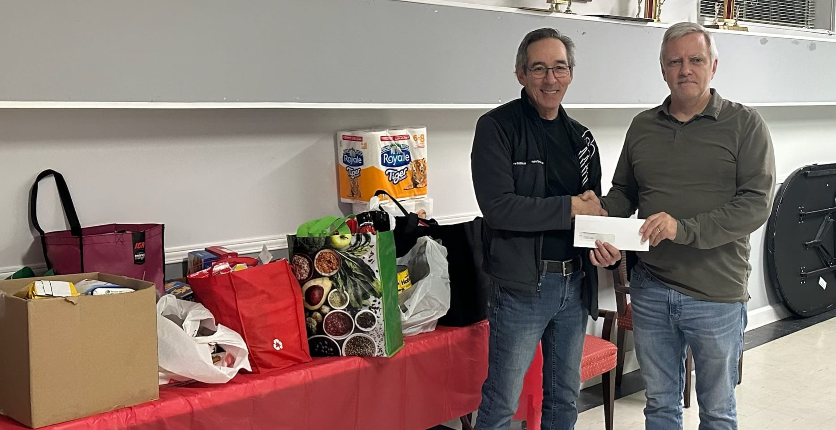
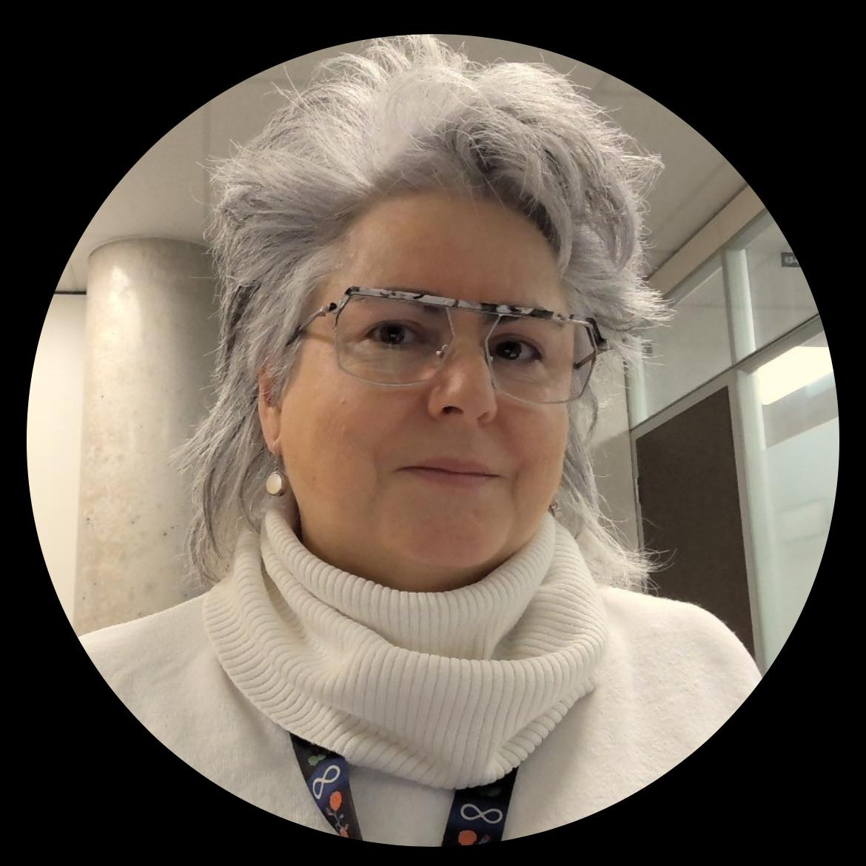
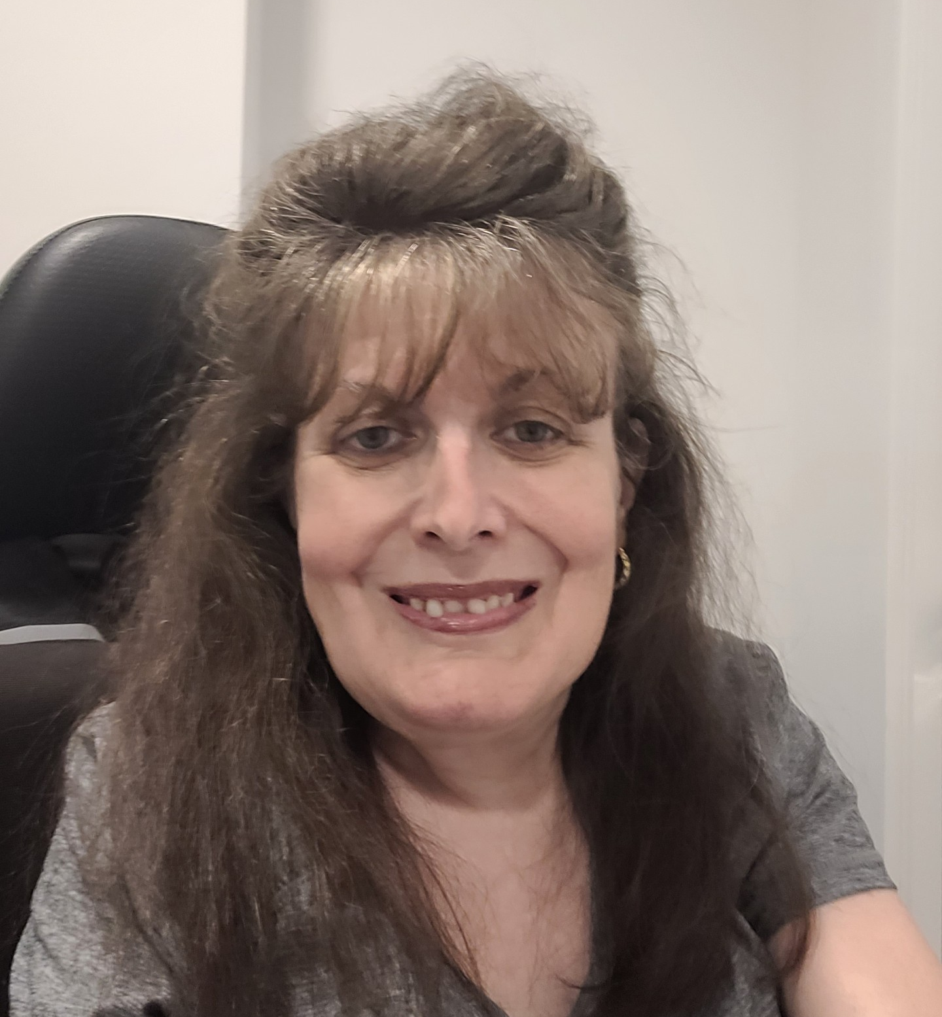
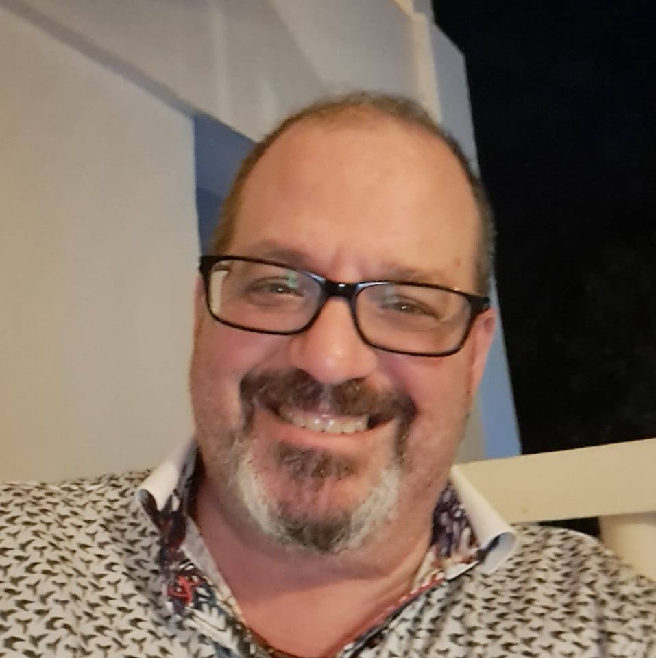
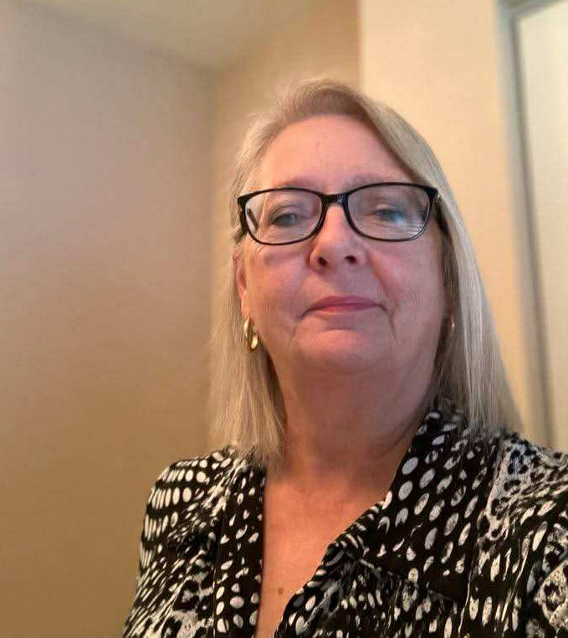
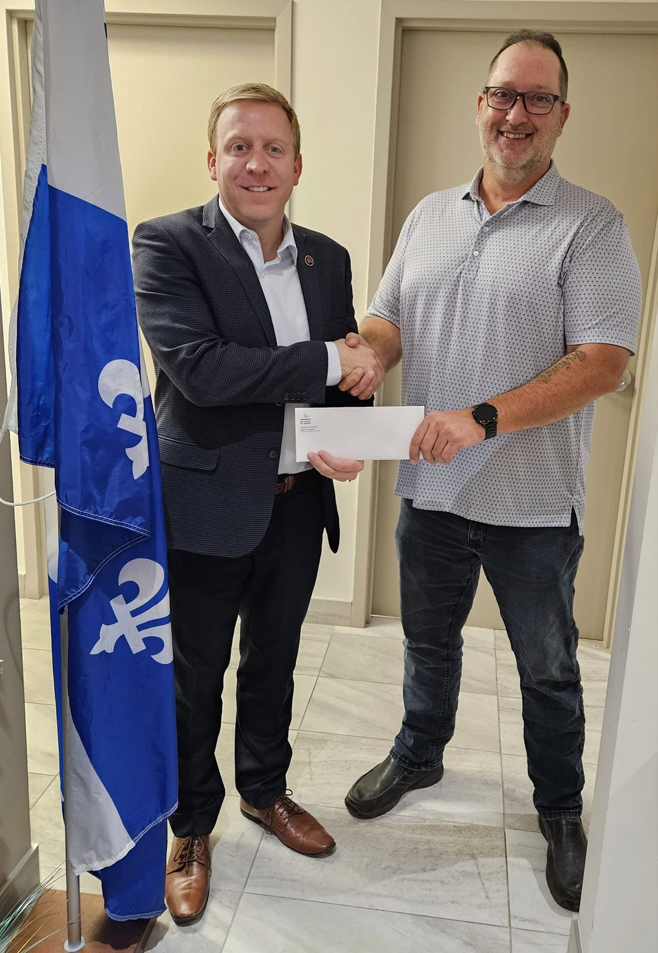
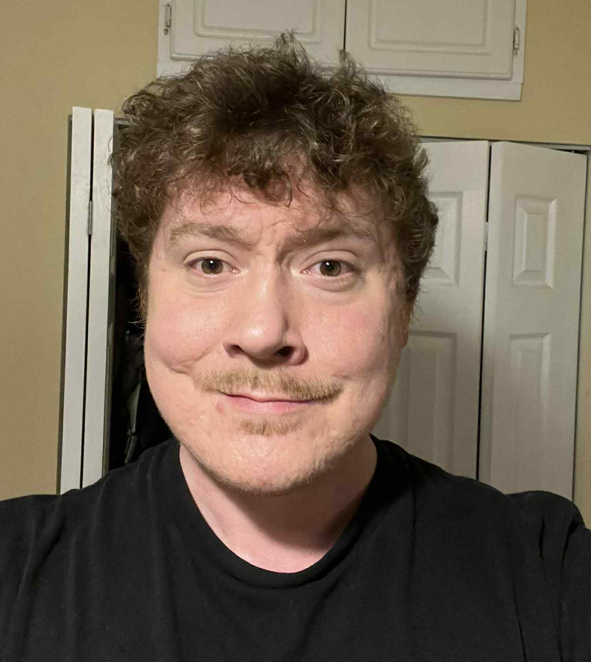
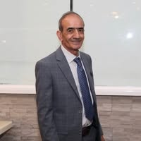
Le Comité d’administration 2024-2025
François Frédéric, président
Retraité, secteur privé
Isabelle Duguay, secrétaire
Employée, secteur public
Lucie Lacasse, trésorière
Retraitée, secteur public
Louis Duguay, administrateur
Retraité, secteur public
Patricia Giguère, administratrice
Retraitée, secteur public
Notre personnel de soutien
Benoit Leblanc, fondateur et directeur général
Dominic Fisk, chef cuisinier
Sabry Bayram, commis

Slide 9
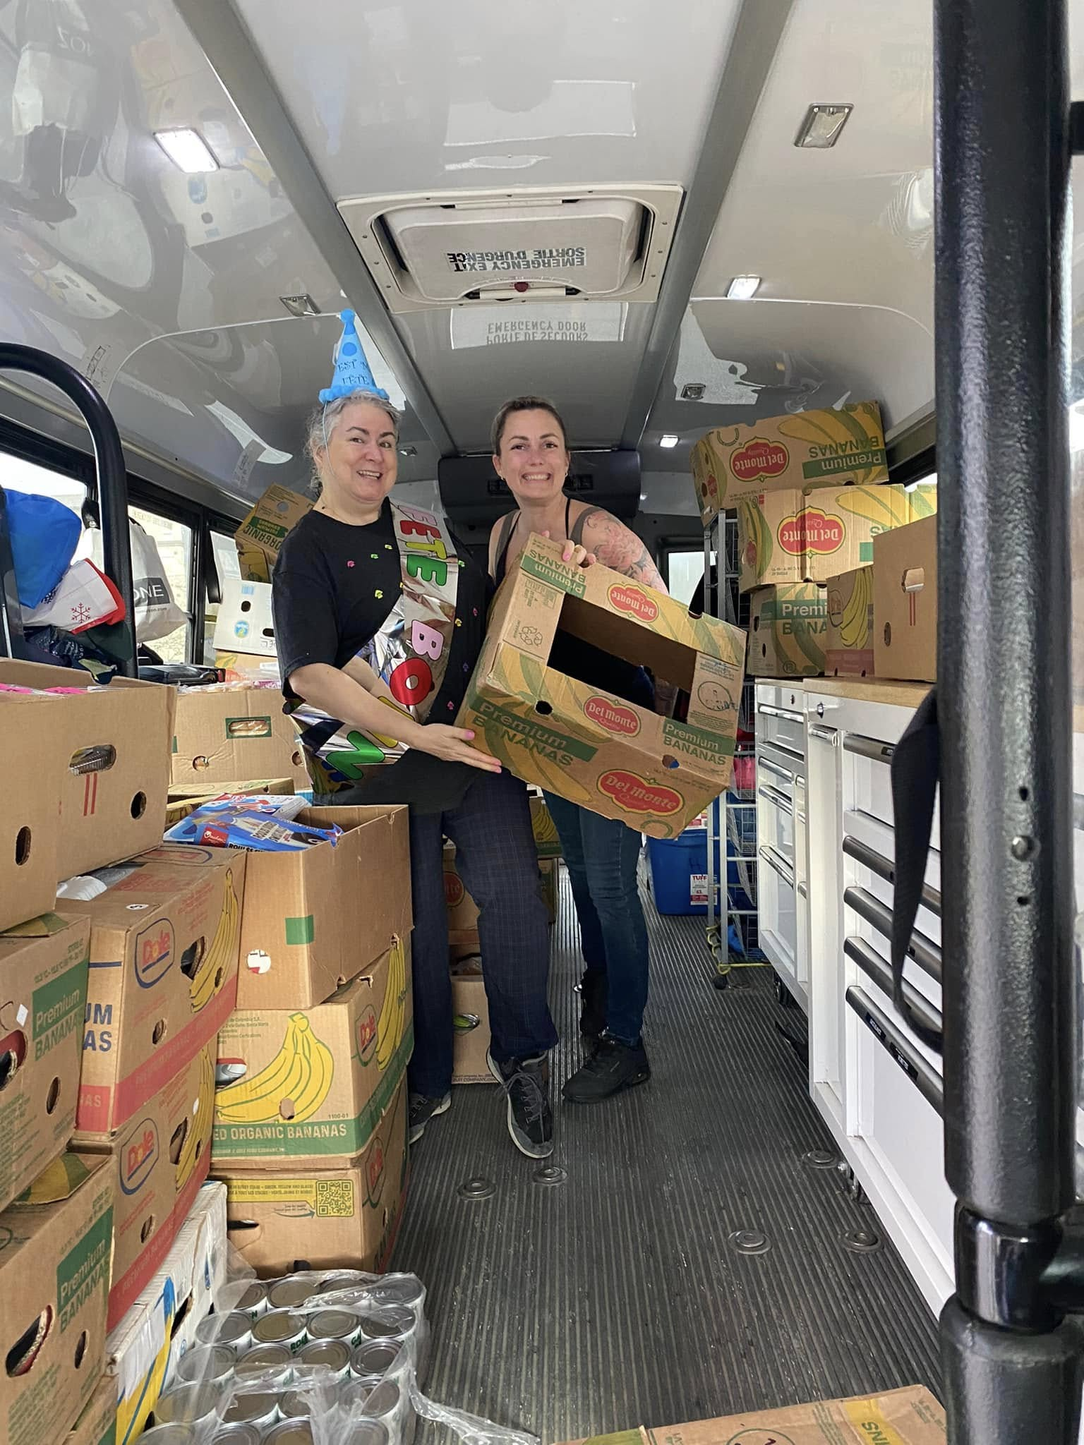
NOS BÉNÉVOLES ET EMPLOYÉS
Les équipes de cuisine et de distribution
Le travail bénévole est le cœur de l’action chez Itinérance Zéro. Nous avons deux installations culinaires qui rassemblent une trentaine de bénévoles à chaque semaine. L’ancienne caserne et la cuisine du Sentier sont des lieux de transformation prêtés par deux collaborateurs, La Ville de Gatineau et L’Église Le Sentier.
Dominic Fisk est le chef cuisinier pour IZ depuis juillet 2024. Il s’acquitte de ses nombreuses tâches avec brio. Il excelle dans l’organisation et la direction du travail des bénévoles en cuisine, qui apprécient sa touche de créativité, sa bonne humeur et son sens de l’humour.
Sabry Bayram est notre commis à la réception et aide cuisinier depuis 2021. Sabry est un employé toujours prêt à aider tout le monde, et avec son sourire, il accueille les visiteurs et donateurs à l’ancienne caserne.
Les cuisiniers et cuisinières bénévoles mettent la main à la pâte pour transformer vos dons en délice culinaire. Les plats préparés sont ensuite embarqués à bord du minibus Claire. Les nombreux distributeurs et nos douze chauffeurs sillonnent les rues 5 fois semaine pour livrer les repas chauds aux usagers de la région de Gatineau et offrir un peu de réconfort humain.
16 568 heures de bénévolat
46 963 repas
Valeur de 328 741 $ distribués en repas

Slide 10
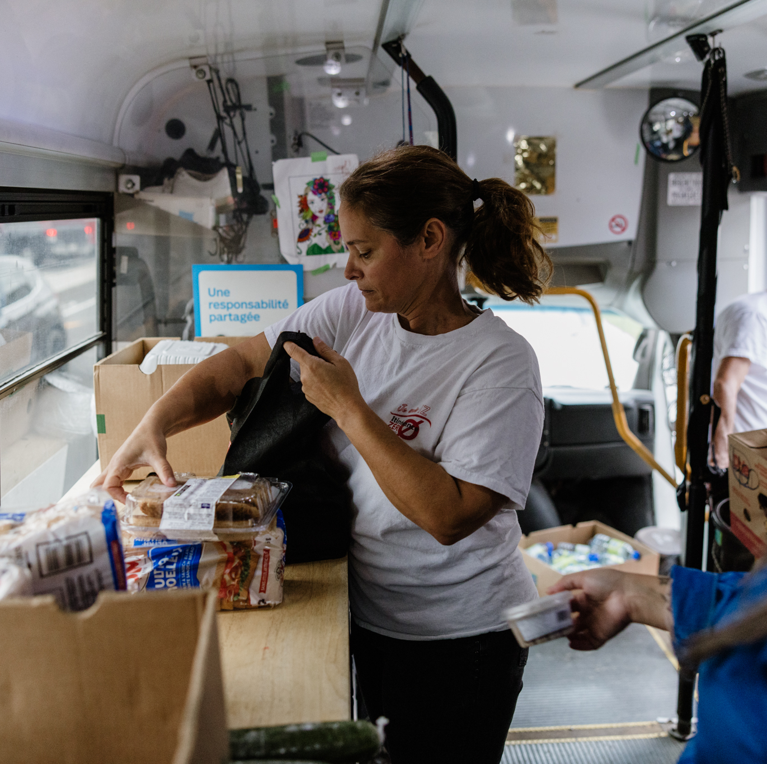
Nos actions
2024-2025
Photo : Shawn Moreton

Slide 11
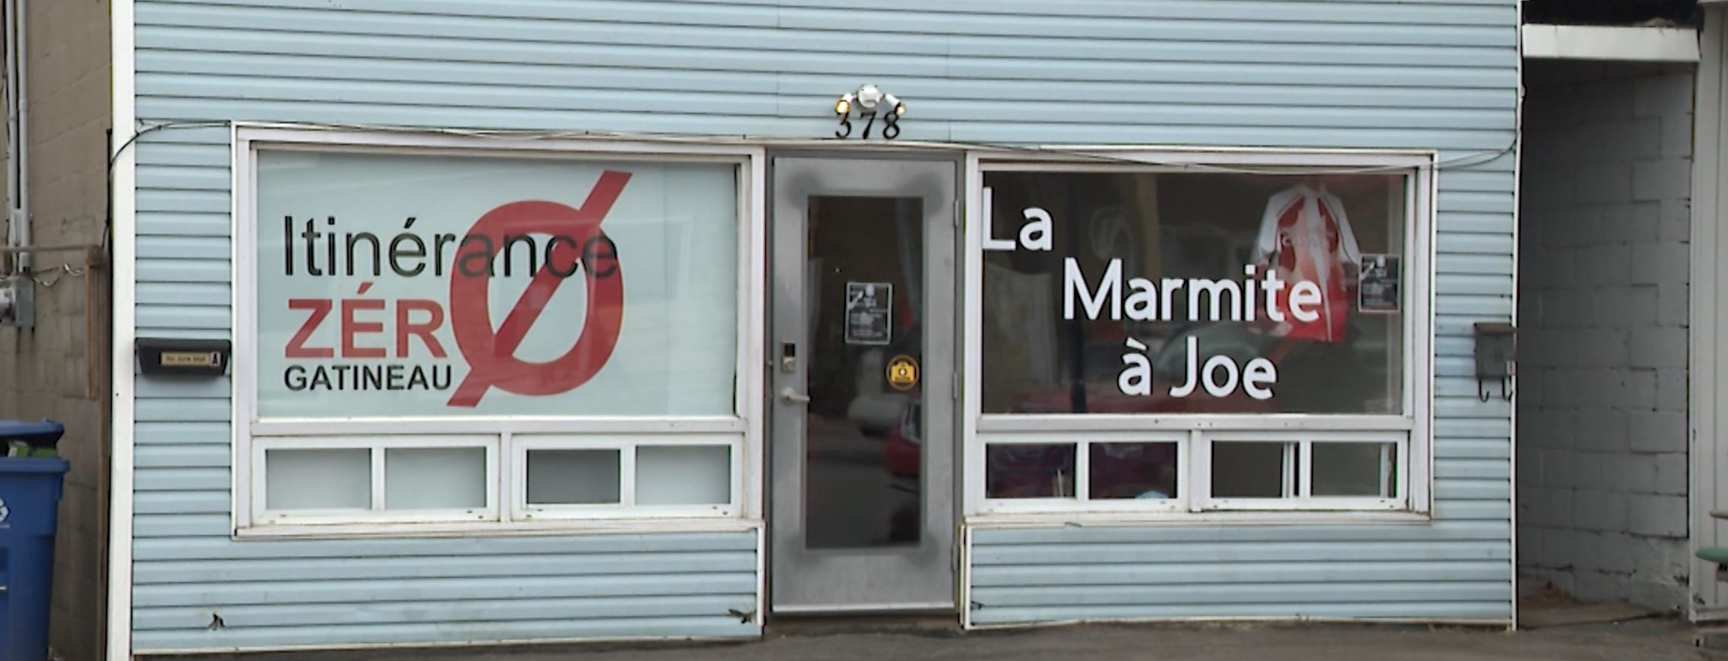
Le 15 avril 2021, La Marmite à Joe a pris pignon sur rue Notre-Dame pour répondre à un besoin fulgurant en sécurité alimentaire dans le secteur Notre-Dame.
Nous avons été un des premiers organismes à financer un projet issu d’un mouvement citoyen. La Marmite à Joe a accueilli avec dignité 560 usagers durant ses 3 ans et 8 mois d’existence. Nous avons offert des repas chauds 7 jours sur 7 dans le quartier Notre-Dame pour briser la solitude en invitant les usagers à passer un moment en compagnie de bénévoles et d’autres gens du quartier dans ce local simple mais accueillant. C’est avec grande émotion que le CA annonçait la fin de son initiative communautaire le 30 novembre 2024.
En 2023 à pareille date, Itinérance Zéro avait alerté la population et les organismes partenaires de son urgent besoin de financement récurrent, sans quoi l’équipe ne serait pas en mesure de maintenir ses opérations actuelles. Créée pendant la pandémie, la Marmite à Joe a été rendue possible grâce à des subventions spéciales et à un effort extrêmement généreux de nos formidables bénévoles.
La Marmite à Joe restera un symbole de solidarité et de résilience dans notre région, et nous espérons que de nouvelles initiatives émergeront pour prendre le relais et continuer à soutenir les plus vulnérables. Nous espérons que nos usagers, nos partenaires et le public comprennent la situation intenable dans laquelle nous nous trouvions.

Slide 12
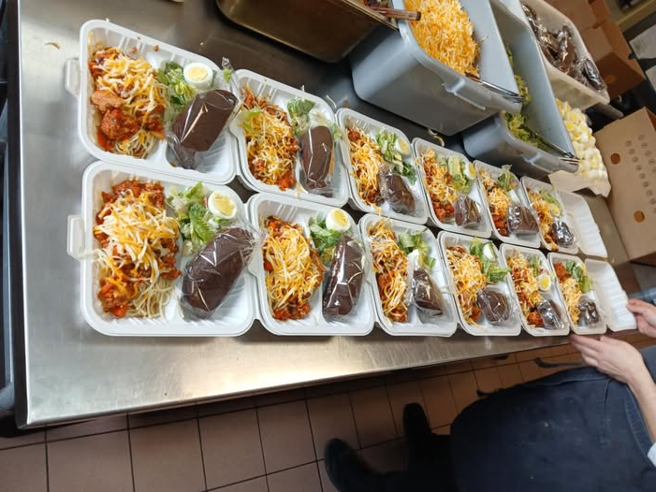
5 distributions par semaine
3 914 repas servis par mois
560 usagers
Itinérance Zéro soulage la pauvreté en opérant un véhicule surnommé Claire qui distribue sur la rue des repas aux personnes en situation d’itinérance et aux familles à faible revenu dans la région de Gatineau.
Avec ces cinq distributions alimentaires hebdomadaires, Itinérance Zéro approvisionne 560 personnes.
Notre organisme distribute en moyenne 3 914 repas par mois dans trois secteurs de la région de Gatineau : Notre-Dame, Pointe-Gatineau et le Vieux-Hull.
Cette année notre organisme a distribué à elle seule 46 963 repas chauds cuisinés par une trentaine de bénévoles et un chef cuisinier.
Transformation alimentaire et distribution de repas chauds

Slide 13
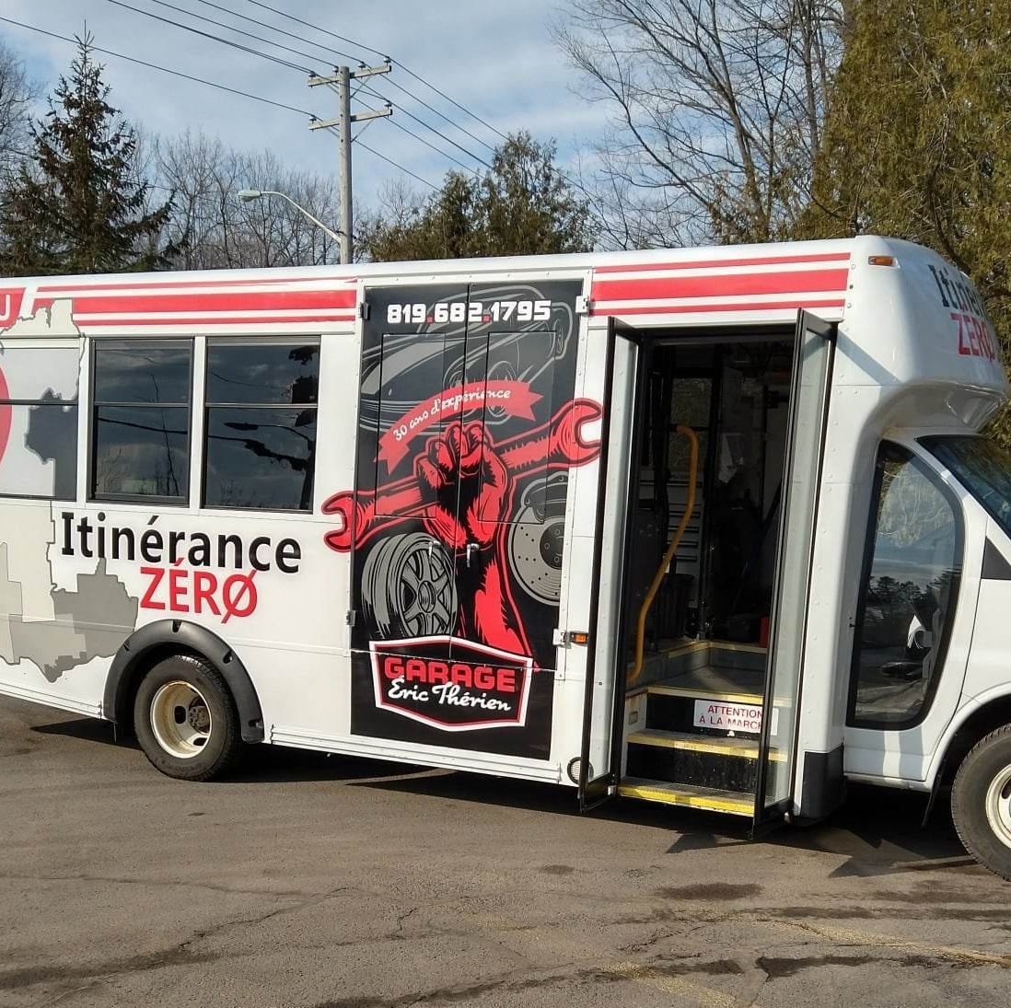
Notre travail de rue
Notre travail de rue consiste à aller à la rencontre des personnes dans leur milieu de vie pour établir une relation de confiance, proposer une écoute, fournir des informations et les orienter vers des ressources visant à soulager leurs autres problématiques de vie. Itinérance Zéro comble un besoin en dehors des horaires réguliers des autres organismes ou services publics. Nos travailleurs de rue sillonnent les quartiers défavorisés de 23h à 2h du matin la semaine, les fins de semaine et les jours fériés pour s’assurer de la sécurité des personnes en situation d’itinérance et ainsi offrir du matériel de survie, de consommation sécuritaire et des vêtements. Au besoin, communiquer avec les autorités d’urgence pour le signalement d’une personne en détresse et administrer de la Nalaxone le cas échéant.

Slide 14

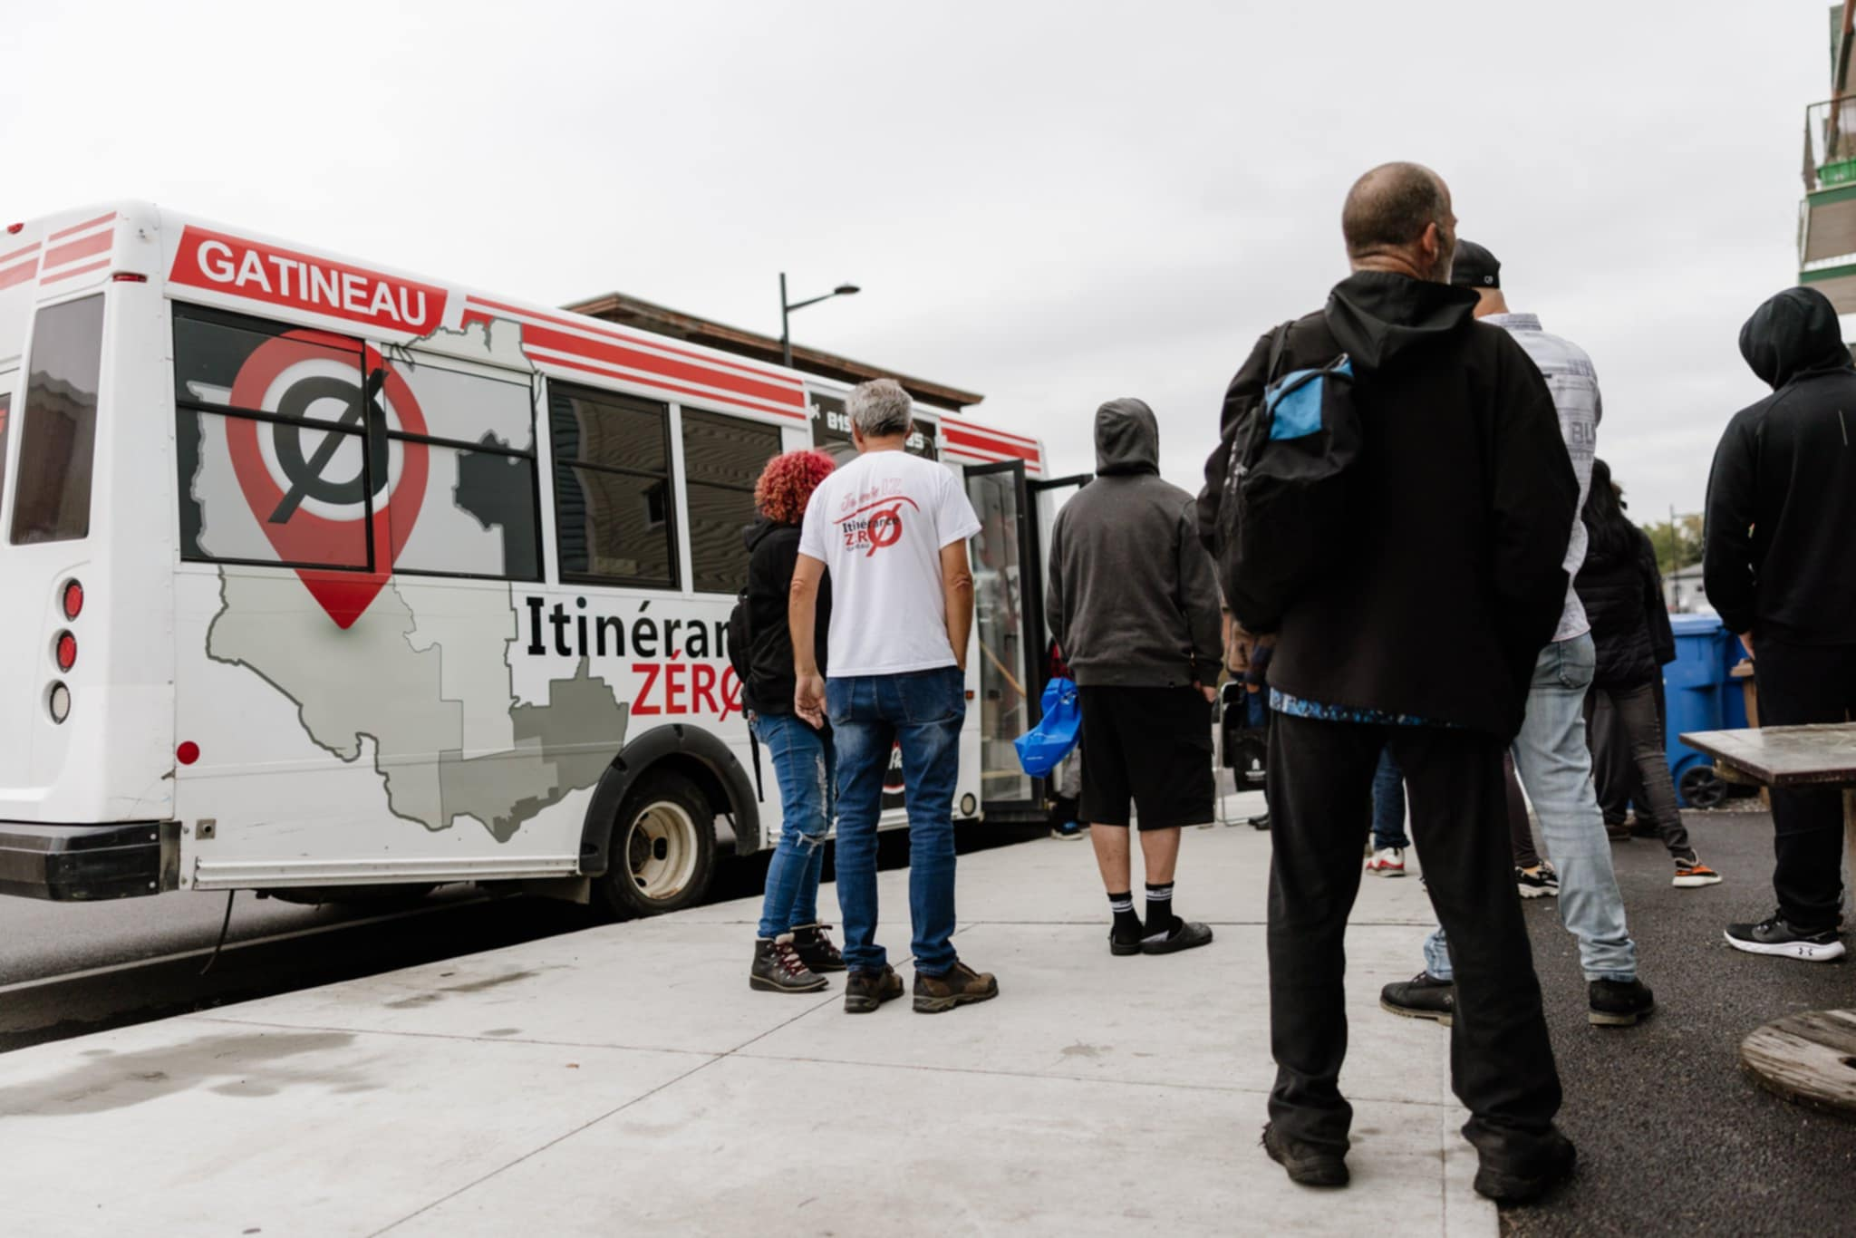
Nos services en réduction des méfaits
Itinérance Zéro fait la promotion de la santé auprès des personnes de la rue en fournissant des fournitures médicales de base, des produits d’hygiène et, le cas échéant, des renseignements pour éviter la transmission de maladies reliées à la toxicomanie et aux maladies transmises sexuellement. Former les bénévoles pour administrer la Nalaxone en cas d’urgence.
Distribution de matériel de consommation stérile
Itinérance Zéro en collaboration avec le BRAS Outaouais distribue des séringues, des pipes et des kits de consommation stériles aux usagers pour s’assurer d’une pratique de consommation plus sécuritaire.
Distribution de matériel de santé
La distribution de condoms et de lubrifiants encourage nos usagers à prévenir les maladies transmises sexuellement et redirige les demandeurs vers les services en santé sexuelle.
La prévention et l’administration de Nalaxone lors de surdose
Nos intervenants en travail de rue ont comme mandat de prévenir chez la population les surdoses de consommation et d’être une référence de première ligne pour diriger les consommateurs vers des services publics de santé mentale.
Photo : Shawn Moreton

Slide 15

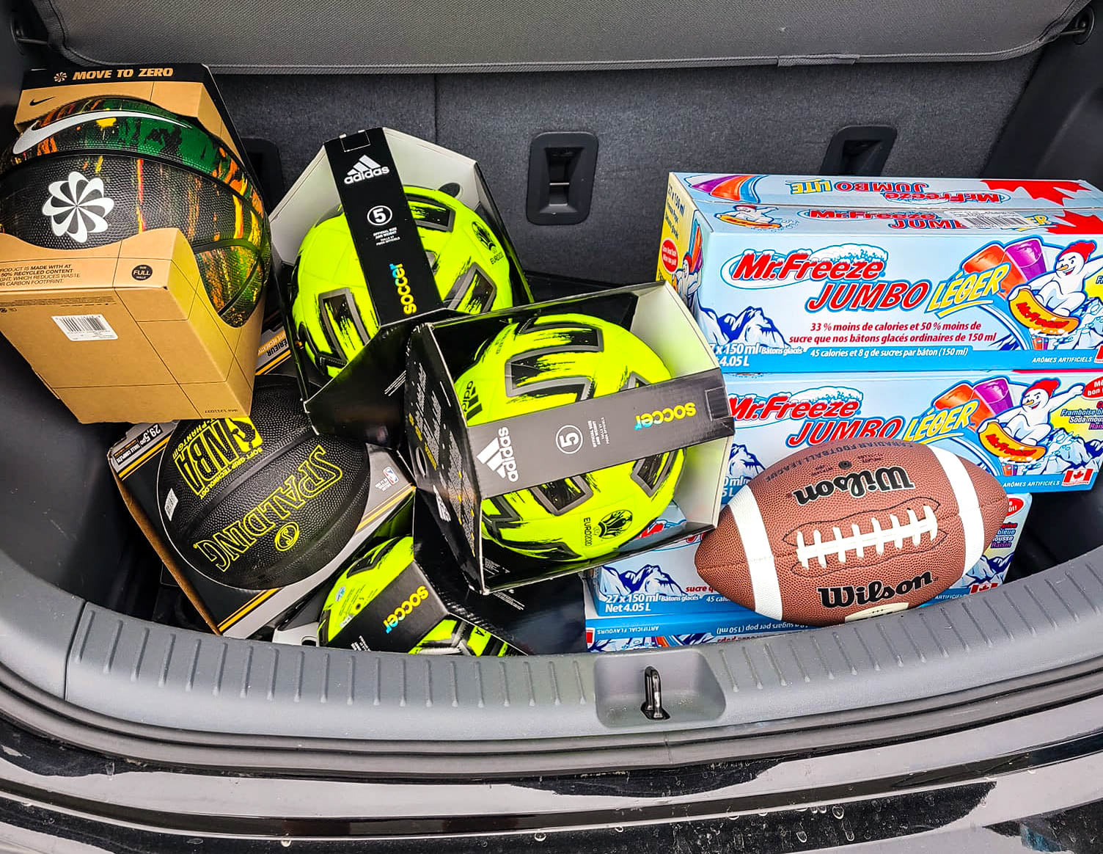
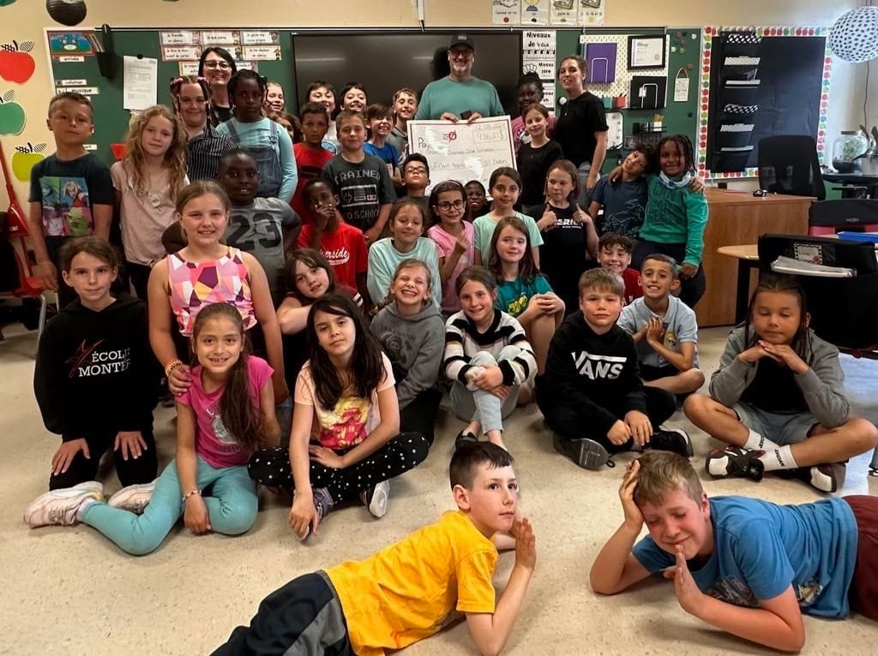
Nos activités jeunesse
Benoit Leblanc, notre meilleur ambassadeur, présente des conférences scolaires afin de promouvoir l’éducation en améliorant les connaissances ou les capacités des jeunes, en fournissant des informations sur les services disponibles en santé mentale, en traitement des dépendances, en réduction des méfaits et les services pour les personnes victimes de violence sous toutes ses formes.
Les activités dans les parcs de la région permettent à Itinérance Zéro de rejoindre les jeunes dans les milieux défavorisés pour prévenir l'exclusion sociale. Cette année, IZ a distribué 20 ballons et 30 jeunes ont participé aux activités estivales, soit les joutes de ballon panier, de soccer et des randonnées à vélo.

Slide 16

Nos secteurs d’activités
Distribution de matériel de réduction des méfaits
25 tests strip Fentanyl
27 sacs de condoms & lubrifiants
31 trousses de seringues
33 snifs kits
142 trousses de Naloxone
1 432 pipes à consommation
Nos secteurs d’intervention pour les activités jeunesse et en travail de rue incluent également la ville de Buckingham.

Slide 17
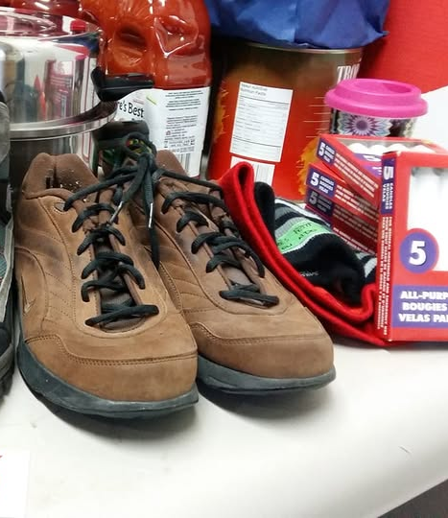
Collecte de vêtements et
des produits de survie
Les bénévoles d’Itinérance Zéro recueillent des vêtements saisonniers auprès des citoyens de la région par une campagne médiatique sociale.
Ramassage, tri et distribution des vêtements pour les personnes dont la situation financière ne permet pas de combler ce besoin de base. La distribution se fait tout au long de l’année, tout particulièrement à l’arrivée de l’hiver, lors des grands froids et au printemps.
Distribution de trousses de survie qui incluent des denrées non périssables, des produits d’hygiène, des bas, des pansements, des antiseptiques, des crèmes pour les soins de pieds, des tentes, des sacs de couchage, des produits pour se réchauffer et s’éclairer, des gants ou des mitaines, et autres articles, selon les dons et la saison.

Slide 18

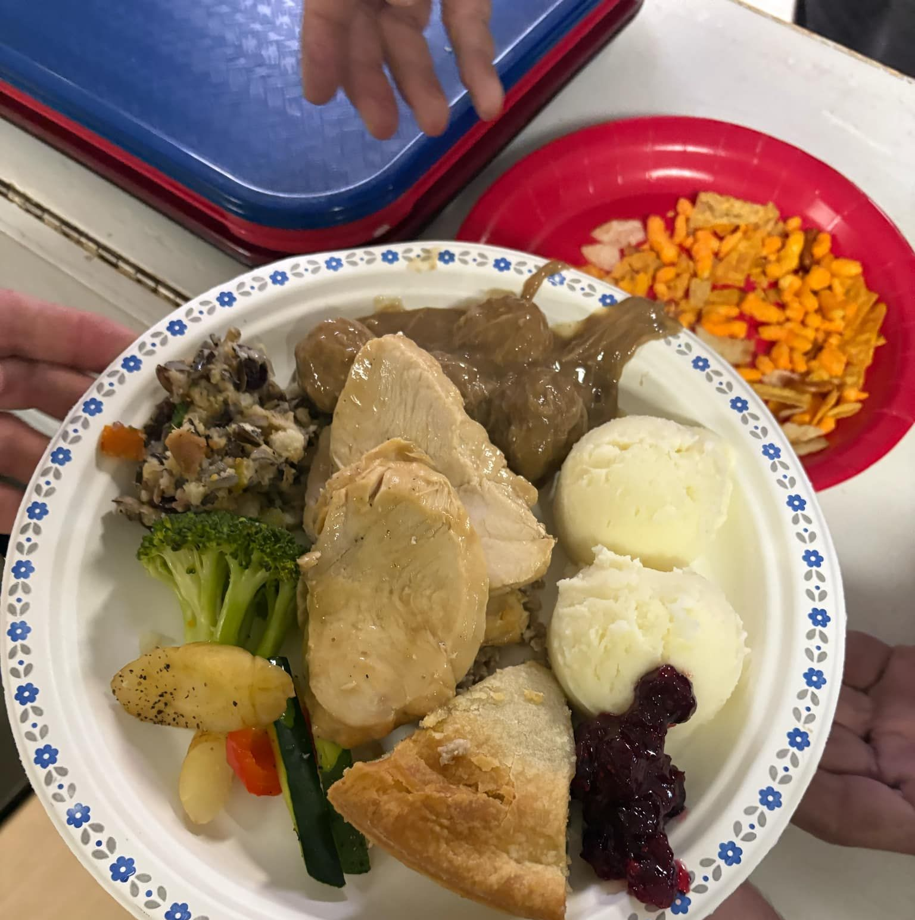
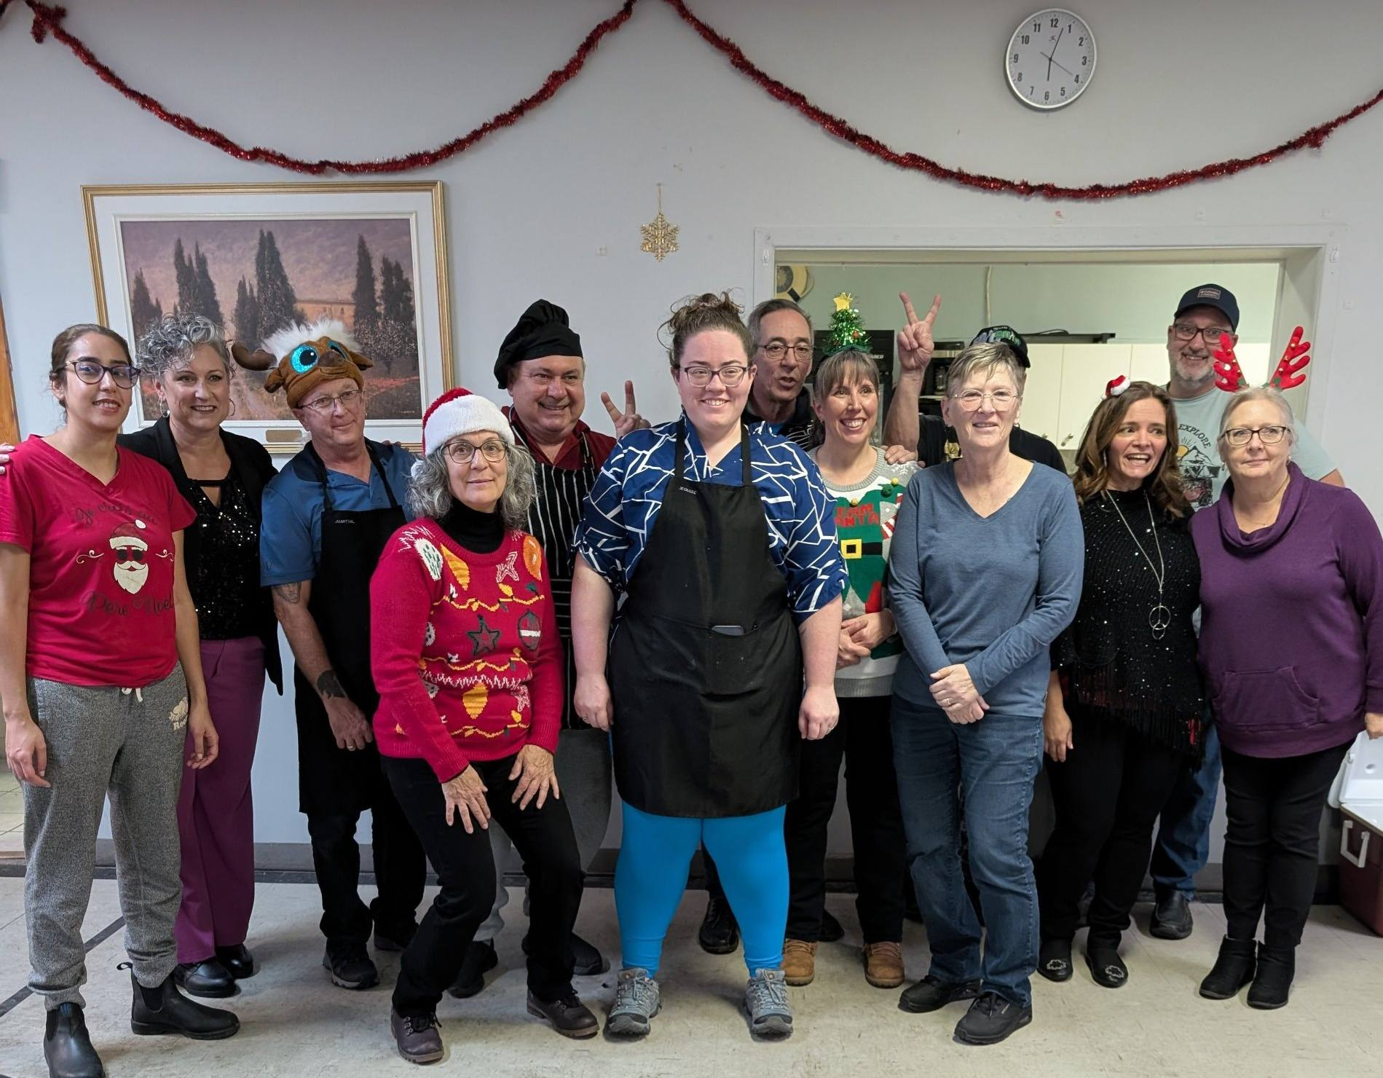
Notre réveillon de solidarité
Un moment marquant de l’année a été un geste de solidarité entre les bénévoles et donateurs qui a permis à 145 usagers de se joindre à Itinérance Zéro pour un souper festif du réveillon. Nous remercions la Légion Royale Canadienne Locale Norris 227 pour le prêt de la salle et le soutien continu depuis des années pour la mission de soulager la faim.

Slide 19
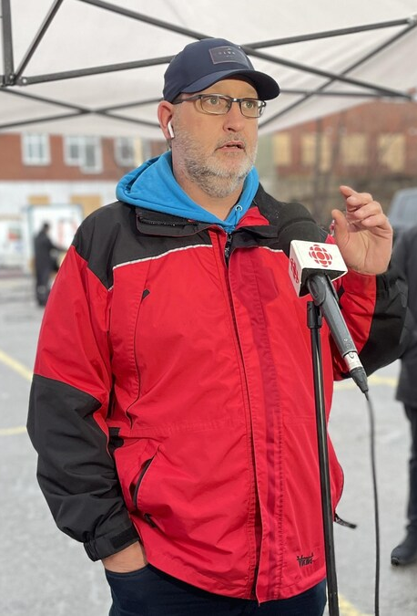






Projet des tentes à Guertin
Cinquante-six campeurs ont pu bénéficier du projet-pilote Campement Guertin émanant du milieu d’affaires, plus précisément de l’initiative de M. Jean-Pierre Poulin, président et fondateur du groupe Devcore. Ce projet volontaire visait à offrir temporairement une tente équipée d’un sac à couchage, d’un matelas de camping, d’une lampe et d’une chaufrette aux personnes en situation d’itinérance pendant la saison hivernale. Plusieurs partenaires se sont joints à Devcore pour réaliser ce projet dont Itinérance Zéro comme responsable du campement et de la gestion financière du projet. La Ville de Gatineau a joué un rôle de facilitateur et le CISSS de l’Outaouais s’est assuré de coordonner les équipes d’employés. Une équipe d’intervenants sociaux et de gardiens de sécurité a été responsable d’assurer la sécurité des lieux et d’offrir un soutien aux résidents afin de les aider à sortir de la rue.
Itinérance Zéro a terminé son partenariat de la phase I du projet Devcore le 15 mai 2024. L’engagement des secteurs communautaires, politiques et privés a permis de sensibiliser la communauté à la croissance de l’itinérance dans l’Outaouais.
Nous remercions tous les donateurs et collaborateurs de ce projet.
Benoit Leblanc, directeur général
Photo: Radio Canada
56
personnes bénéficiaires du projet
1
coordonnatrice
31 employés
1
gestionnaire
2 bénévoles IZ
1 coordonnatrice et 20 employés Devcore
25 donateurs
469 196 $
Don en dollars et matériel

Slide 20

Site internet
Cette année, Itinérance Zéro est fier de présenter la refonte du site internet itinerancezero.ca
Dans le cadre de ce projet, nous remercions l’entreprise Créative TRND, le photographe Shawn Moreton, François et Katerina Frédéric et les membres du comité d’administration qui ont participé à cette refonte du site internet.
Vous y retrouverez l’horaire de nos distributions, un formulaire de demande d’information, un formulaire de don en ligne, des statistiques et les rapports annuels.

Slide 21
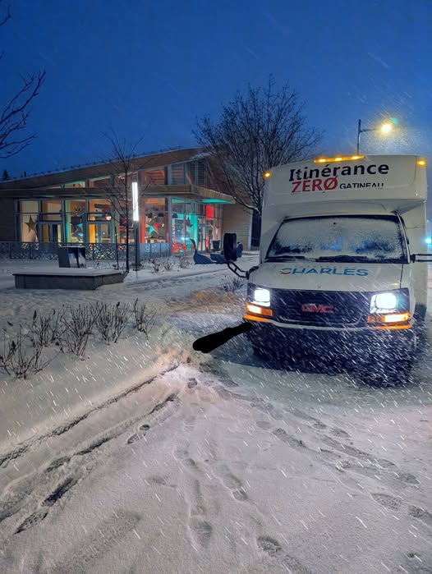

Nos partenariats
Début des grands froids et soutien accru
Avec l'arrivée des grands froids et un nombre record de demandes d'aide en situation de crise, le Centre d’aide 24/7,en collaboration avec Itinérance Zéro, a pris des mesures exceptionnelles. Un travailleur de rue hautement formé en intervention de crise et spécialisé dans l’évaluation des risques de passage à l’acte dans des moments de grand découragement, a été présent du 19 au 21 janvier 2025 de 21 h à 4 h. Sa mission : s’assurer que les personnes vulnérables restent en sécurité, reçoivent du soutien et aient accès à une aide immédiate adaptée à leur situation.
Ce travailleur a effectué du serpentage dans les zones où des tentes sont parfois installées, guidé par l’expertise d’Itinérance Zéro, afin de veiller à la sécurité de tous. Tout le matériel nécessaire, comme des couvertures et des chauffe-mains, a été disponible pour répondre aux besoins sur le terrain.
Cette initiative renforce notre engagement à intervenir rapidement, conjointement et efficacement, en répondant aux besoins urgents des personnes vulnérables. Ensemble, nous veillons à ce que personne ne soit laissé pour compte.
Développer et maintenir nos partenariats avec des organisms communautaires pour redonner le surplus de dons ou d’items afin de rejoinder la clientèle la plus vaste possible en temps opportun.
Améliorer le bien-être et la sécurité physique des personnes sans-abri ou à faible revenu dans la région de Gatineau, au fil des saisons.

Slide 22



Des partenaires irremplaçables : Moisson Outaouais, la Ville de Gatineau et le CISSSO
55 611 kg de denrée
Itinérance Zéro est un organisme affilié à la banque alimentaire régionale, Moisson Outaouais, qui se mobilise pour lutter contre l’insécurité alimentaire dans la région.
Nous exploitons une cuisine communautaire à l’ancienne caserne située sur le boulevard Saint-René Est offerte gracieusement par la Ville de Gatineau. Ce lieu sert principalement pour le tri, la préparation des aliments, la confection et la mise en assiette des repas pour distribution. Une trentaine de bénévoles se partagent l’organisation de cette activité, avec l’aide d’un commis qui aide à la réception et à l’organisation pour entreposer les denrées périssables. Un chef cuisinier rémunéré aide à coordonner les activités en cuisine.
Ensemble, nous faisons face à un besoin croissant des demandes alimentaires. Moisson Outaouais qui collecte des denrées via son Programme de récupération en supermarchés (PRS) et les distribue à divers organismes de sécurité alimentaire. Nous complétons nos repas avec la somme issue de la subvention PSOC du Centre intégré de santé et de services sociaux de l’Outaouais, la générosité des marchands locaux et des citoyens via nos 11 800 membres de notre groupe Itinérance Zéro (Gatineau) Facebook.
Valeur de la caserne
43 755 $
PSOC 91 432 $

Slide 23
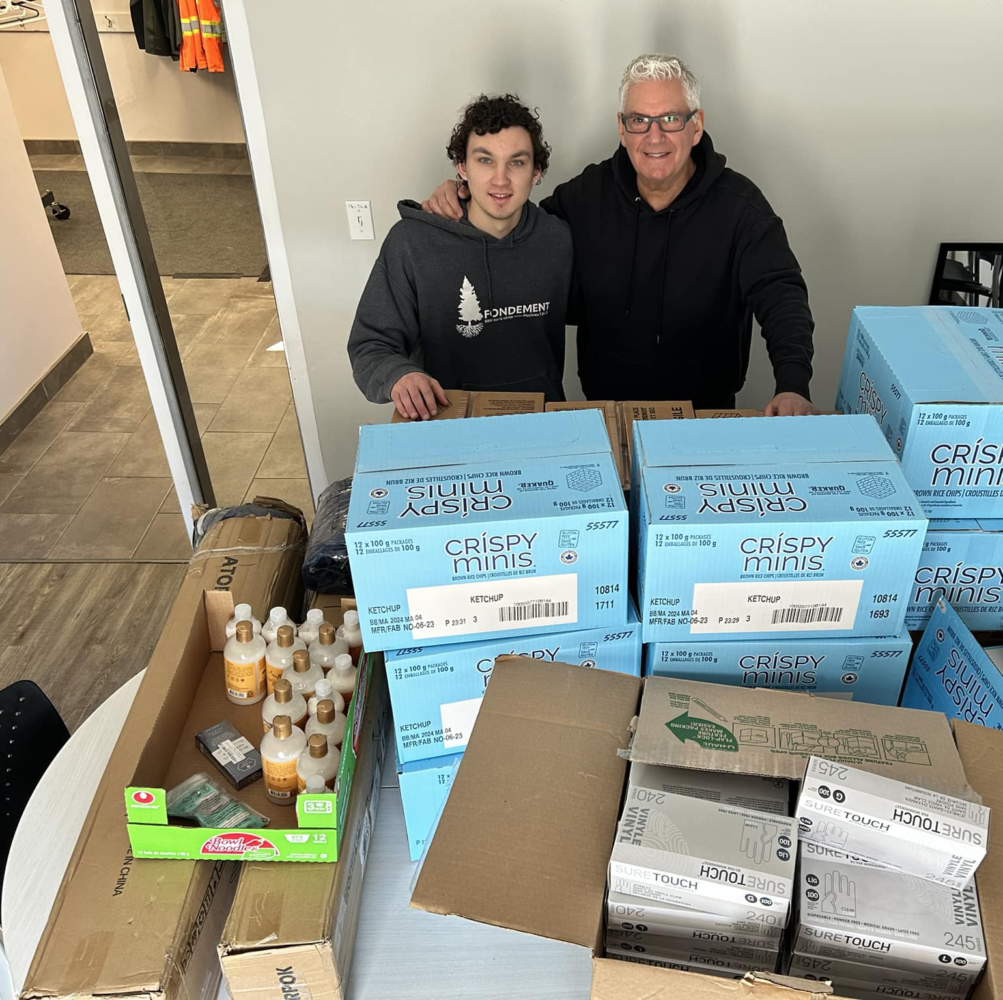

Un collaborateur important
Monsieur Normand Joseph, pasteur de l’Église Le Sentier nous prête depuis des années les installations culinaires de l’endroit, avec accès à un four au gaz, et un lieu d’entreposage pour des denrées alimentaires et nos congélateurs/frigos.
Deux équipes, les mardis et dimanches, assurent la confection des repas et leur distribution avec des bénévoles du Sentier. Leur apport est essentiel pour la survie des gens dans le secteur de la Pointe-Gatineau et Notre-dame.
Nous remercions l’équipe Le Sentier pour sa générosité et son dévouement qui font une différence significative pour éliminer la faim dans notre région.

Slide 24
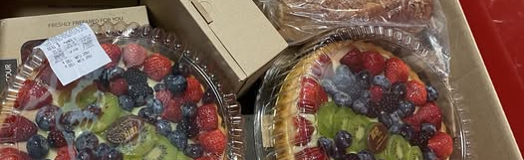
Nos partenaires réguliers
Nous remercions nos partenaires qui soutiennent la mission d’année en année.
Comptoir Ste-Rose
Le Sentier
Moisson Outaouais
Poulet Maniaque (boul. Gréber)
IGA Grenier Fortin
Centraide
Le BRAS
Camping Plein Bois
La Ville de Gatineau
Chico Animalerie
PSOC
Chevaliers de Colomb
La Légion canadienne royale N 227
Le Centre des aubaines
Lunetterie Duncan

Slide 25

Nos dons de 1 000 $ et plus
IGA Grenier Fortin
TUAC Local 500
Brigil
Chevaliers de Colomb
Amma Canada
Les artisanes de St-François
La fondation Sybilla Hesse
Mirage Groupe Vocal
La Croix-Rouge
Moisson Outaouais
Mathieu Lévesque
La Boîte à Grains
La famille Lafrenière
La Légion Filiale Norris 227
La famille Asselin et Allard
La famille Hotte
La famille Price
La famille Grenier
La famille Dean
La famille La Salle
La famille Boucher
La Ville de Gatineau (prêt de la caserne)
Le Sentier (prêt d’une cuisine)
Chico Animalerie
Les Grands Flos
Melissa Harvey Courtier Immobilier Inc.
Poulet Maniaque du boul. Gréber à Gatineau
La famille Beaulieu
La famille Santerre
La famille Lachapelle

Slide 26
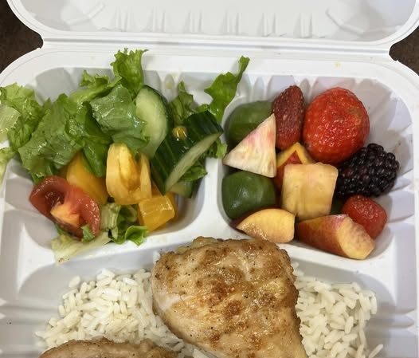
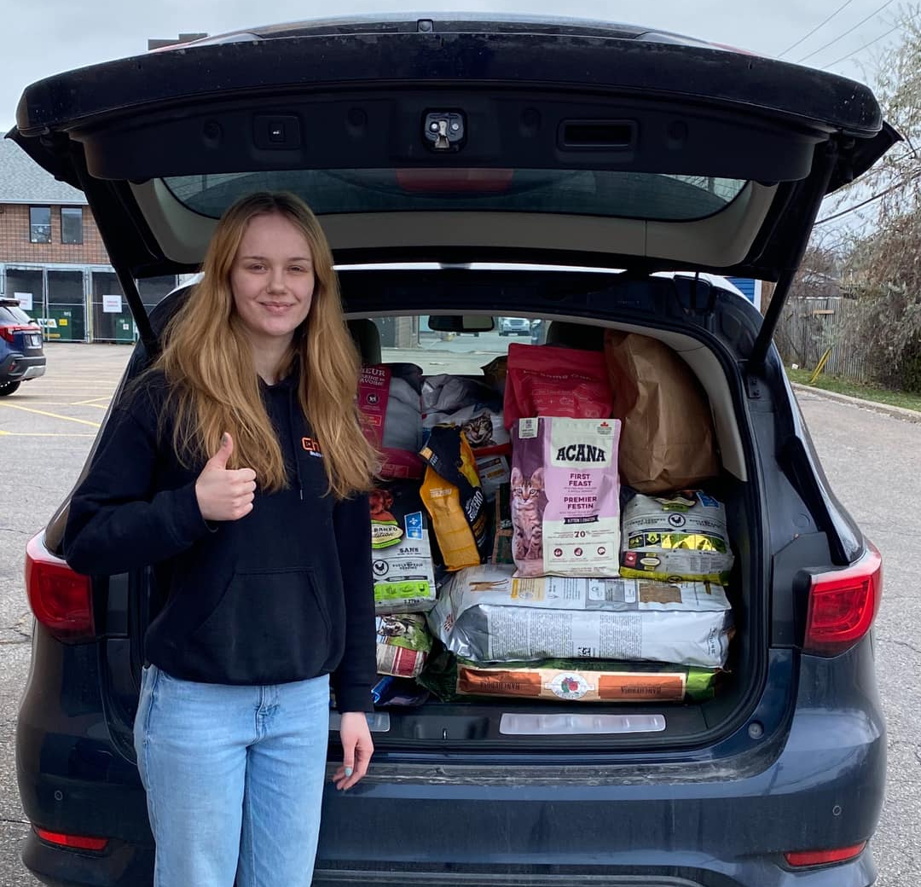
Nos dons de 500 $ et plus
Lunetterie Duncan
La famille Bouliane
La famille Lauzon
La famille Ahmed
La famille Vales
La famille Rockwell
La famille Alain
La famille Jacques
La famille Bégin
La famille Mbarushimana
La famille Coutu
La famille Levasseur
La famille Maisonneuve-Prud’Homme
Conseil scolaire des Draveurs
CSN (200 repas)
Pitou, minou et compagnons

Slide 27

Chaque don fait une différence chez IZ
Nos donateurs mensuels récurrents
La famille McCann
La famille Demers
La famille Mathieu
La famille Lauzon
La famille Mbarushimana
La famille Mercier
La famille Legault
La famille Brunelle
La famille Dumas
La famille Gravelle
La famille Manseau
La famille Bisson
La famille Racicot
La famille Robillard
La famille Lefebvre
La famille Carpentier
La famille Rockwell
La famille Boisvert
La famille Plante
La famille Dumont
La famille Leblanc
La famille Larose
La famille Couture
La famille Beaulieu
La famille Allard et Asselin
Nous remercions également tous les donateurs anonymes pour les dons d’argent ou de nourriture.

Slide 28
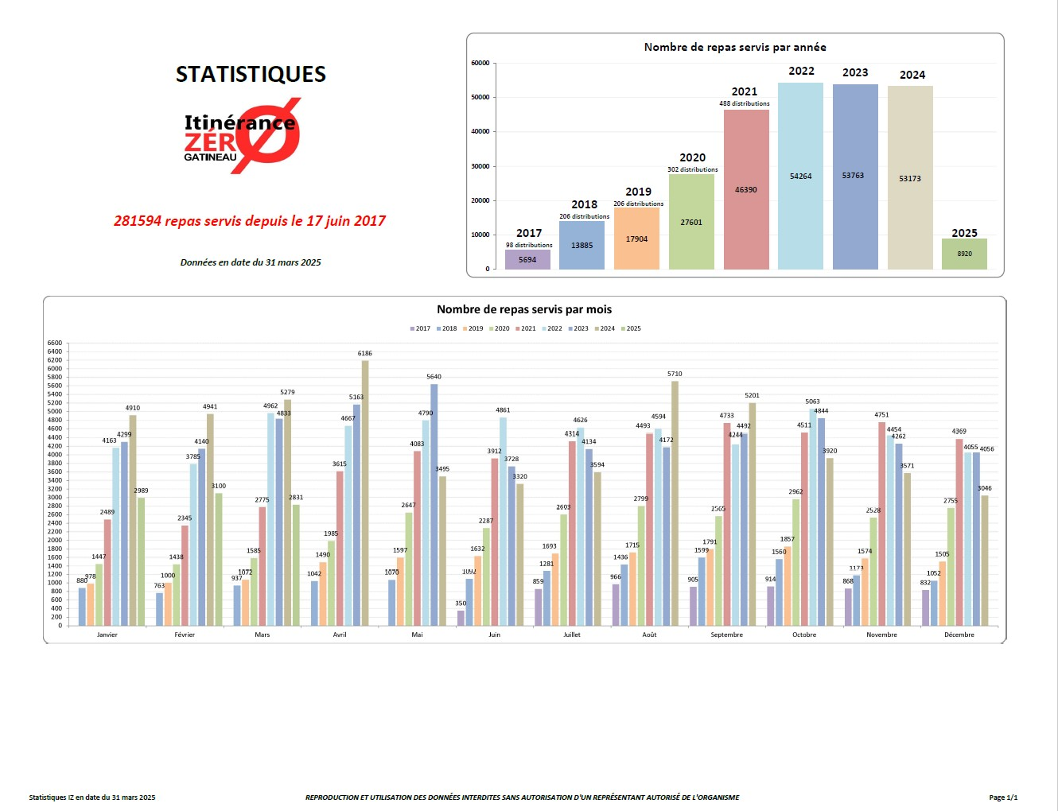

Slide 29
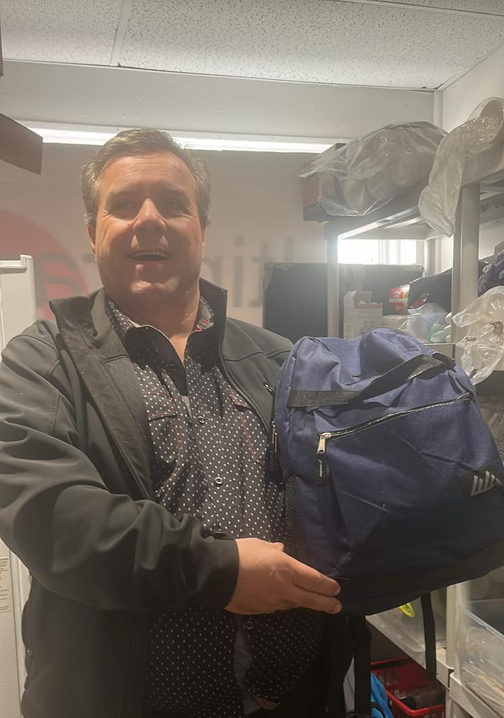
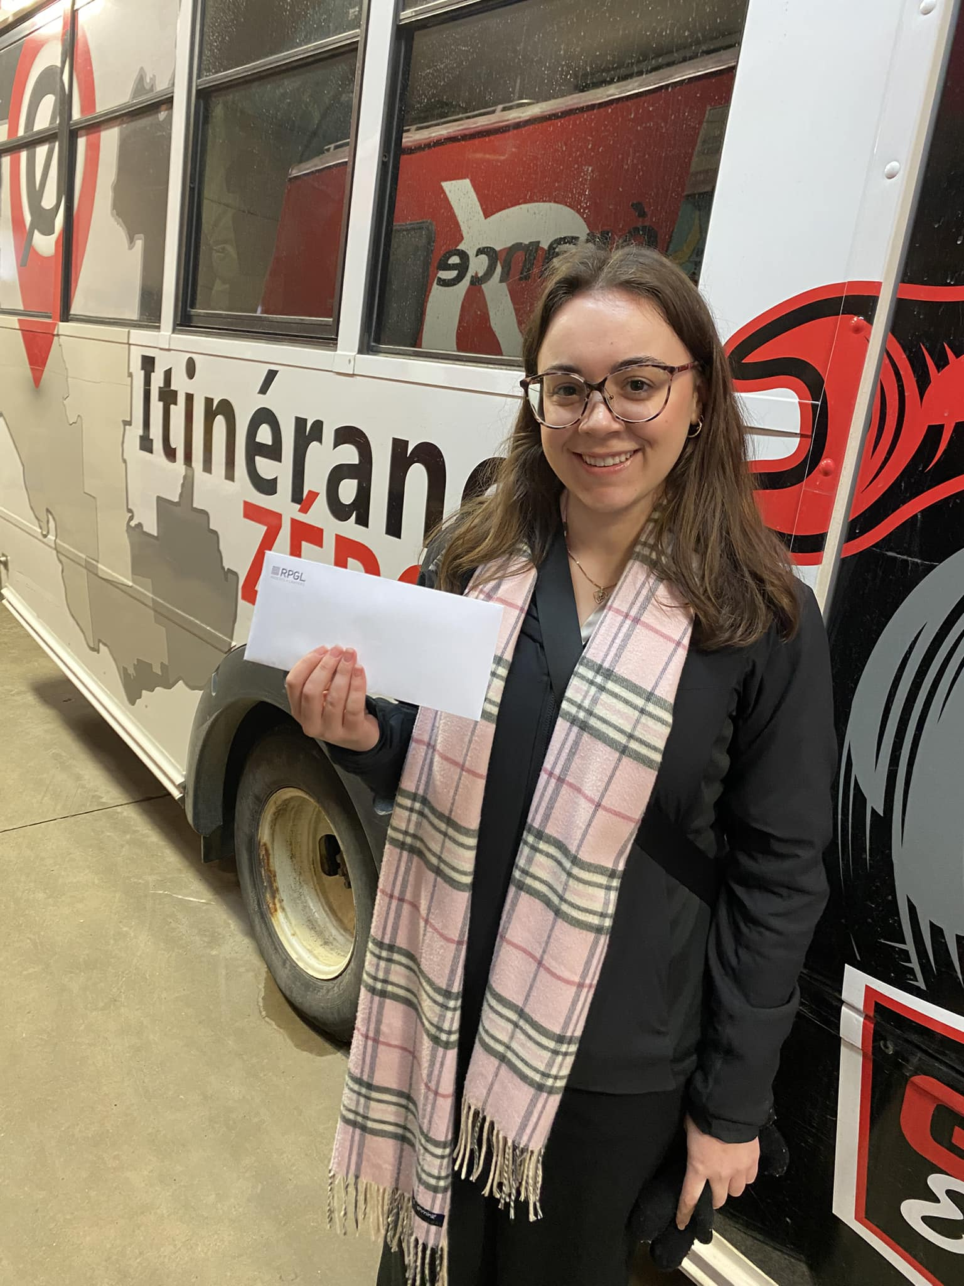
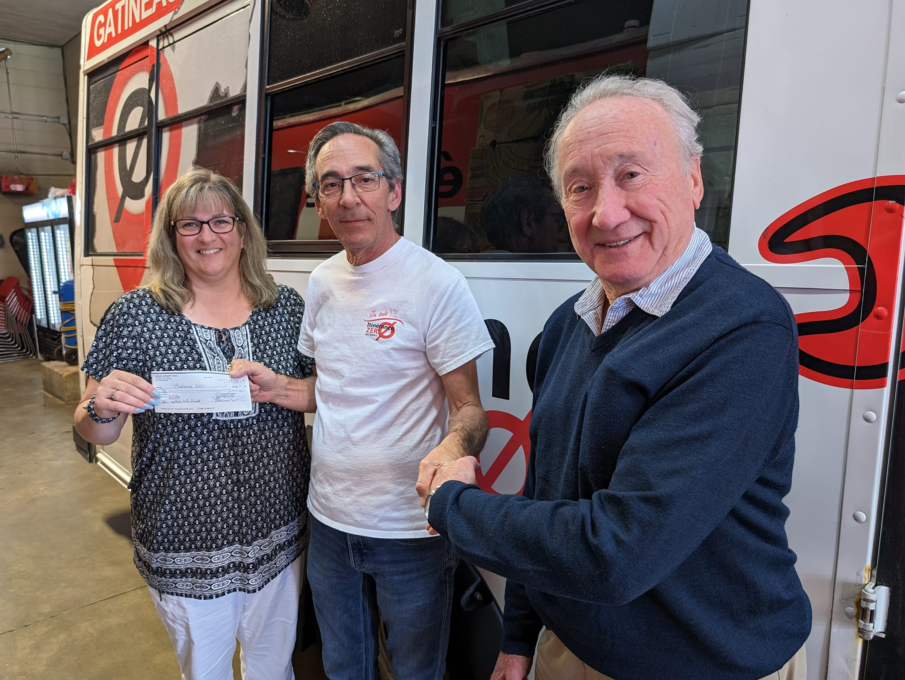
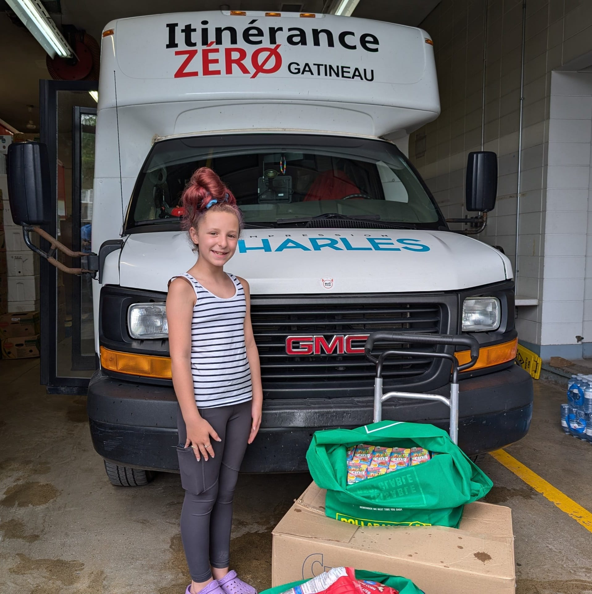
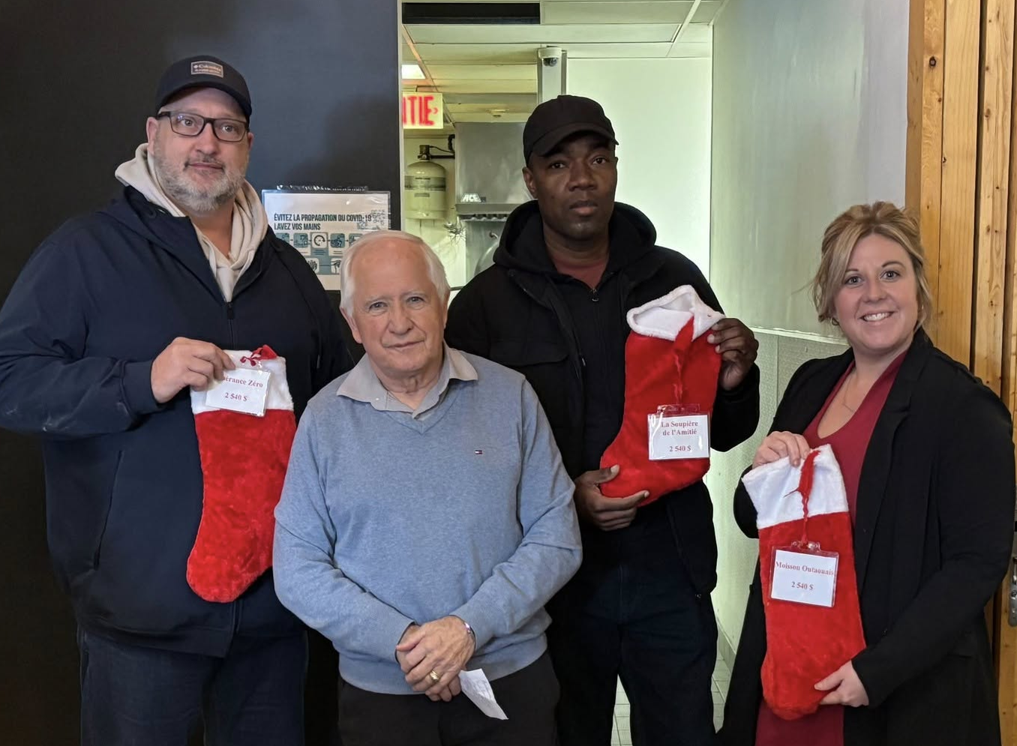
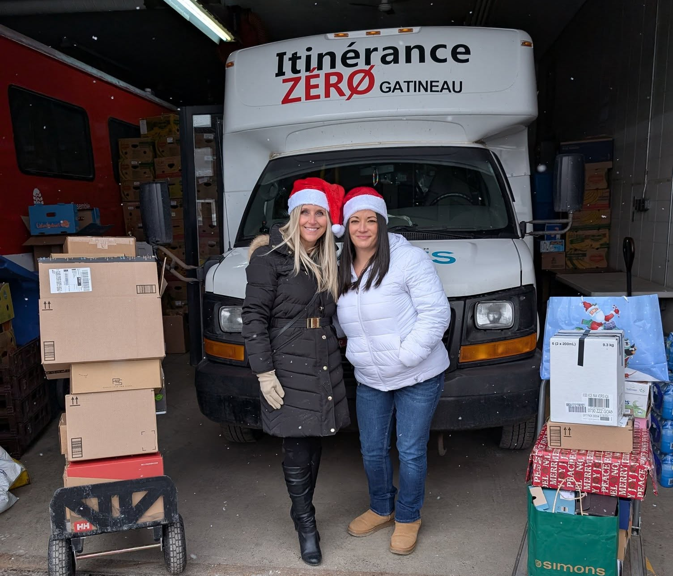
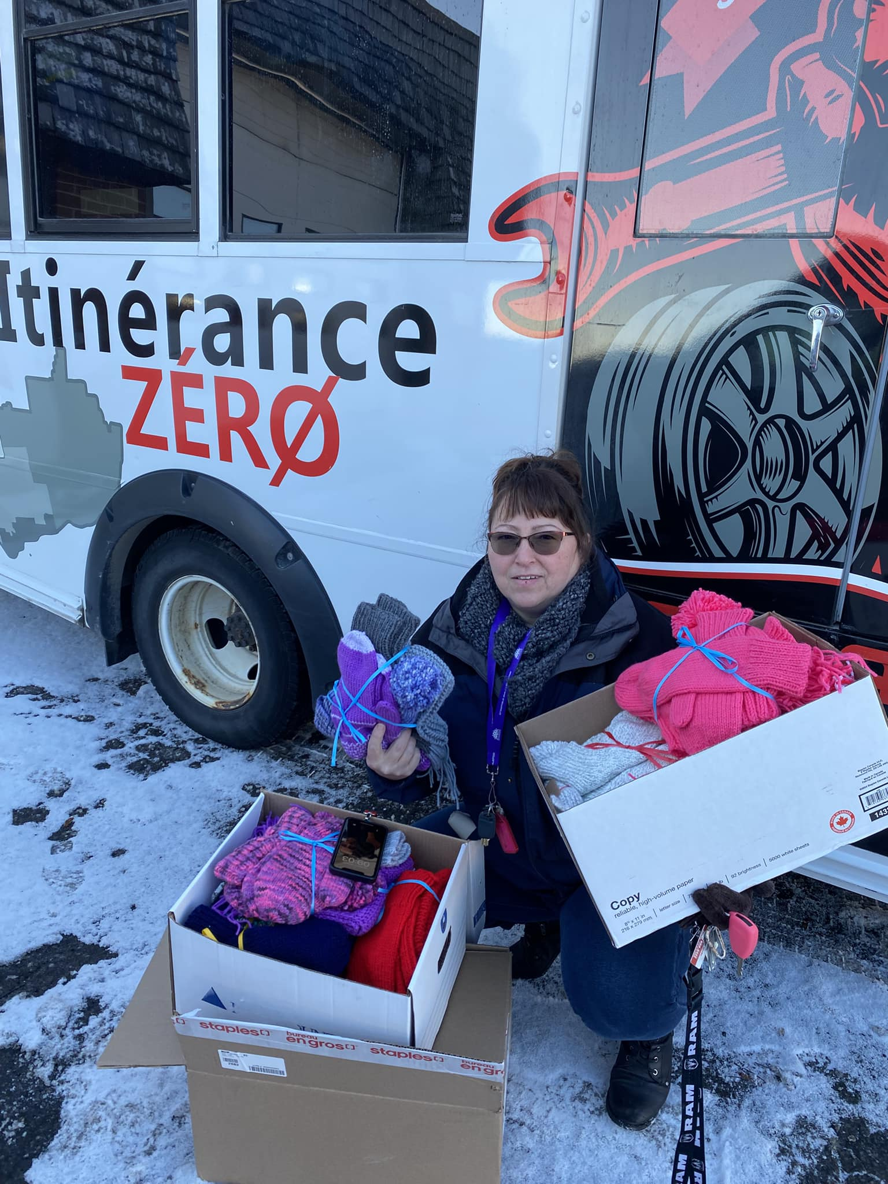
Les collectes de fonds
Collecte de fonds Facebook – Achat de viande 4 775 $
Fermeture de la Marmite à Joe - dons volontaires 2 875 $
145 cartes-cadeaux pour Noël 3 625 $
Initiative d’implication citoyenne
Collecte de fonds par Maxime Cyr 343 $
Karine et l’école Les Trois Saisons ont remis des collations à IZ
Collecte des Grands Flos 2 560 $
L’organisation Backpacks, Ron Pître remet 10 sacs à dos.
Mathieu Lévesque a remis 10 000 $ pour la Marmite à Joe
Collecte de vêtements sur le lieu de travail des deux Julie
La Légion royale canadienne 227 don de denrées et 1 500 $
Le groupe Mirage, spectacle bénéfice 1 000 $
L’Association de l’ouïe de l’Outaouais – don de bas, foulards
RPGL Avocats 101 $
Don hebdomadaire anonyme de pain sous-marin

Slide 30



Nos activités à venir
Développer des partenariats durables
Itinérance Zéro attend avec impatience un rehaussement du PSOC afin de continuer sa mission dans le secteur Pointe-Gatineau où nous aimerions ajouter une deuxième distribution par semaine.
Financer un poste d’intervenant social pour répondre à la demande grandissante en travail de rue.
Implanter de la plateforme Toucan pour brosser un portrait de nos statistiques en conformité avec la Banque alimentaire du Québec
Mettre en œuvre
notre plan stratégique en marketing

Slide 31
Conclusion
Nous sommes un leader contre l’insécurité alimentaire et jouons un rôle essentiel pour pallier les trous dans notre filet social dans la région de l’Outaouais. Pour la continuité de notre mission, Itinérance Zéro se fixe comme objectif d’améliorer et de bonifier ses services par l’embauche d’un ou une travailleuse de rue et de répondre aux besoins alimentaires qui sont en constante augmentation. Afin de mener à bien notre mission, nous devons obtenir un meilleur financement pour assurer le maintien et la pérennité des services offerts par Itinérance Zéro. Nos actions seront toujours déployées dans l’intérêt d’aider les plus démunis.
Nous sommes reconnaissants envers nos partenaires, nos bénévoles dévoués, nos membres des réseaux sociaux, nos donateurs, nos bailleurs de fonds et notre personnel qui partagent notre engagement à créer un impact positif dans la communauté défavorisée.
Accompagnez-nous et faites la différence !
Nous joindre :
Itinérance Zéro
230, boulevard Saint-René Est
Gatineau (Québec) J8P 2X2
819-923-9110
info@itinerancezero
Itinerancezero.ca

